Slide 1



SfeduNet10 И12Исследуй физику вместе с чат-ботом.
Южный федеральный университет
Инициативная разработка

Slide 2

SfeduNet10И12Исследуй физику вместе с чат-ботом
Потребители
Ученики 7-11 классов
Учителя физики в школе
Родители учеников
Администрация школ
Проблема которую решаем?
1.Недостаток интереса к физике
2.Отсутствие персонализированного подхода
3.Неэффективные методы обучения

Slide 3
ЦА, результаты проблемных интервью
Гипотеза | Вопрос | Ответ
Использование чат-бота и нейросотрудника на уроках физики может повысить уровень вовлеченности и понимания материала у учеников, а также улучшить их успеваемость. | Как использование чат-бота и нейросотрудника может повлиять на процесс обучения в школе на уроках физики? | Использование чат-бота и нейросотрудника на уроках физики может улучшить процесс обучения, предоставляя мгновенный доступ к информации, персонализируя обучение под нужды каждого ученика, обеспечивая интерактивность через викторины и тесты, а также поддерживая учеников в решении задач. Это делает уроки более увлекательными и эффективными, а также помогает учителям в подготовке материалов и анализе успеваемости.

Slide 4
SfeduNet10И12Исследуй физику вместе с чат-ботом
Решение
Конечная цель проекта заключается в создании эффективной образовательной платформы, которая:
1. Улучшает понимание физики 4. Создает сообщество
2. Поддерживает учителей 5. Интегрирует современные технологии.
3. Способствует самообразованию
4. Стейкхолдеры (заинтересованные люди, организации)
Кто? | Чего хочет (польза для стейкхолдера от проекта)?
Ученики | Доступ к интерактивным и разнообразным учебным материалам, возможность учиться в удобном темпе, получать обратную связь и помощь от учителей.
Учителя | Упрощение процесса подготовки и проведения уроков, возможность отслеживать успеваемость учеников, доступ к инструментам для создания заданий и анализа результатов.
Родители | Возможность следить за успехами своих детей, получать информацию о заданиях и прогрессе, участие в образовательном процессе.
Администрация учебных заведений | Улучшение качества образования, возможность мониторинга успеваемости на уровне школы, повышение эффективности работы учителей.

Slide 5
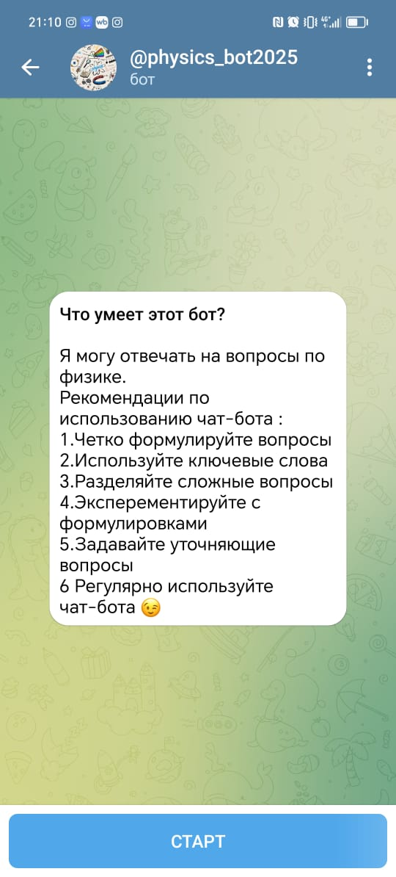
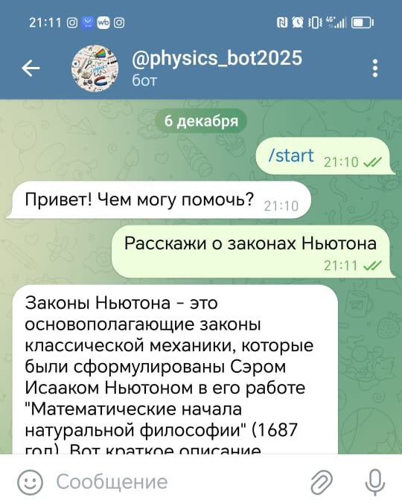
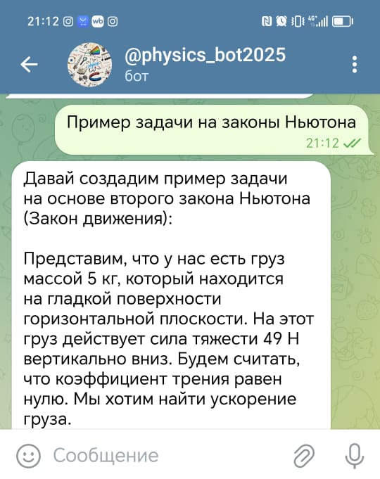
SfeduNet10И12Исследуй физику вместе с чат-ботом
Пользовательский сценарий

Slide 6
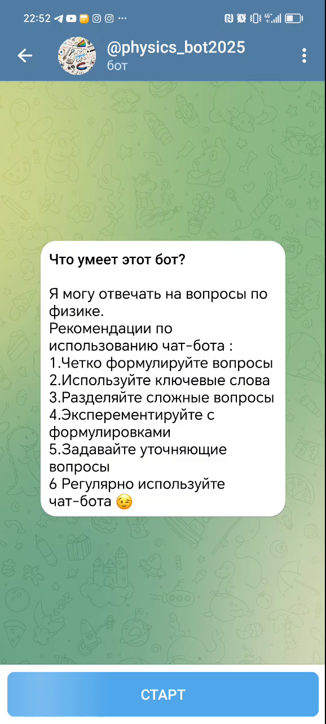
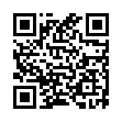
Демонстрация решения
https://t.me/physicsmboy_bot

Slide 7
Результаты пользовательского тестирования
Родители хотят видеть возможность голосового общения как удобный способ взаимодействия, а также дополнительные ресурсы, такие как видеообъяснения и тесты.
Все учителя сталкивались с ситуациями, когда чат-бот не мог ответить на вопросы, и реагировали на это - предложением задать вопрос повторно.
Большинство педагогов
готовы рекомендовать чат-бот другим коллегам.
Учителя хотят видеть больше тем и улучшенное качество ответов в работе чат-бота.
Школьники использовали чат-бот для получения объяснений и помощи с задачами.
Школьники заинтересованы
в расширении функционала
чат-бота с добавлением видеоуроков и интерактивных заданий.
В целом объяснения были понятными, хотя некоторые школьники отметили необходимость в большем количестве примеров.

Slide 8



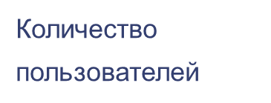




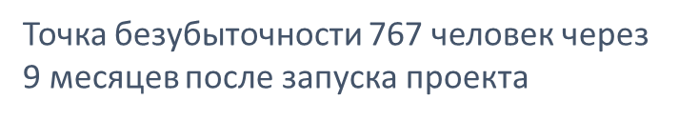















Slide 9


Анализ аналогов
Название | Ссылка | Преимущества (с точки зрения пользователя) | Недостатки (с точки зрения пользователя) | Отличия (от вашего решения)
Khan Academy | https://www.khanacademy.org/science/ms-physics/x1baed5db7c1bb50b:movement-and-forces/x1baed5db7c1bb50b:representing-motion/v/frames-of-reference | 1.Бесплатный доступ. 2.Разнообразие контента. 3.Интерактивность. 4.Гибкость обучения. 5.Отслеживание прогресса. | 1.Отсутствие живого общения. 2. Ограниченное углубление тем. 3. Зависимость от самоорганизации. 4. Технические проблемы. 5. Отсутствие сертификатов. | 1.Персонализированное обучение. 2. Интерактивные беседы. 3. Глубокое понимание. 4. Мгновенная обратная связь. 5. Адаптивные тесты. 6. Мультимодальные ресурсы. 7. Доступ к актуальным исследованиям. 8. Сообщество и взаимодействие.
PhET Interactive Simulations | https://phet.colorado.edu/sims/html/generator/latest/generator_all.html | 1. Интерактивность. 2. Визуализация сложных концепций. 3. Широкий выбор тем. 4. Доступность. 5. Поддержка различных стилей обучения. 6. Легкость в использовании. 7. Поддержка образовательных стандартов. | 1. Отсутствие персонализации. 2. Нет обратной связи. 3. Ограниченные объяснения. 4. Требования к оборудованию. 5. Необходимость в самостоятельной работе. 6. Отсутствие интеграции с другими ресурсами. | 1. Персонализированное обучение. 2. Немедленная обратная связь. 3. Интерактивные диалоги. 4. Поддержка различных стилей обучения. 5. Интеграция с другими ресурсами. 6. Анализ прогресса. 7. Доступ к актуальным данным.

Slide 10
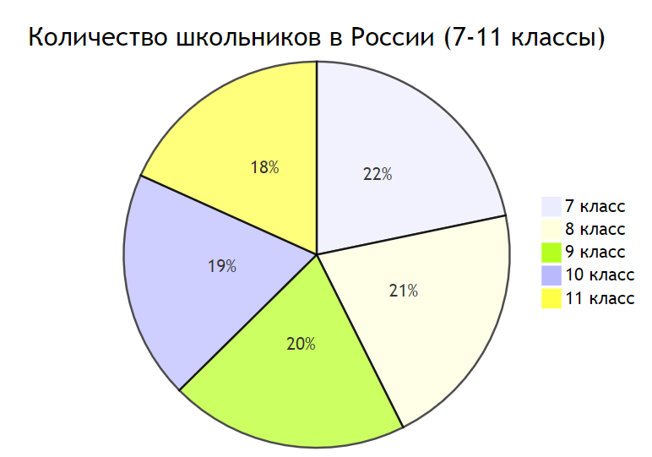
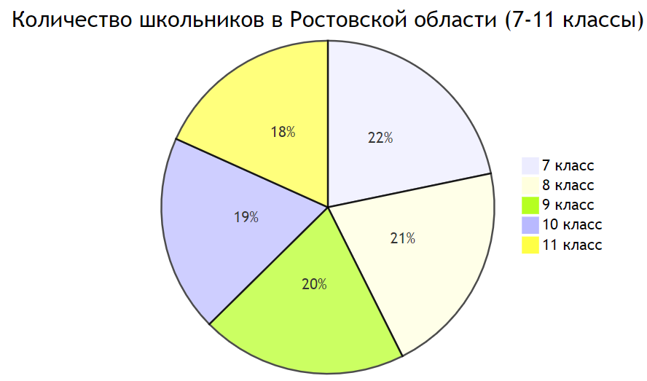
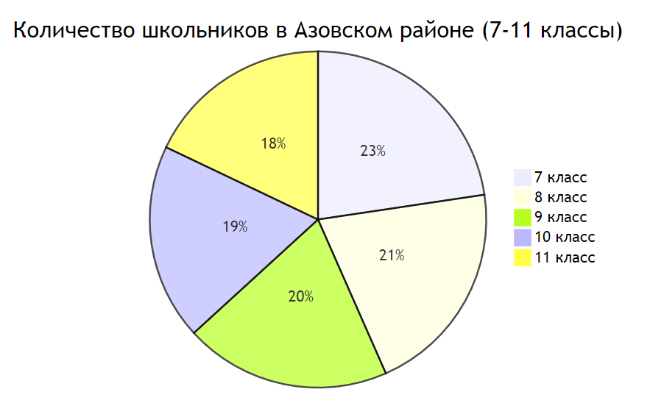
Анализ рынка
6,3 млн учеников в России
6,3 млн. учеников по России
166 тыс учеников по Ростовской области
7845 учеников в Азовском районе

Slide 11
Бизнес модель
ПРЕМИУМ | МЕСЯЦ
✅ 100 запросов ежедневно
✅ GigaChat
✅ голосовые вопросы и ответы
🌅 10 картинок Midjourney и Flux
🎥 5 генераций видео
Стоимость: 200⭐ (290 р.)
Бесплатно | ЕЖЕНЕДЕЛЬНО
☑️ 100 текстовых запросов
☑️ GigaChat
COMBO | МЕСЯЦ 🔥
✅ 100 запросов ежедневно
✅ пакет 100 GigaChat / DALL•E 3
🌅 100 картинок Midjourney / Flux
Стоимость: 600⭐️ (скидка 30%)

Slide 12


SfeduNet10И12Исследуй физику вместе с чат-ботом
Ученики (доступ к расширенным функциям)
Рекламное сотрудничество
с другими образовательными платформами и компаниями.
Родители (покупка конспектов презентаций и видеоуроков)
Учителя
(методические материалы)

Slide 13
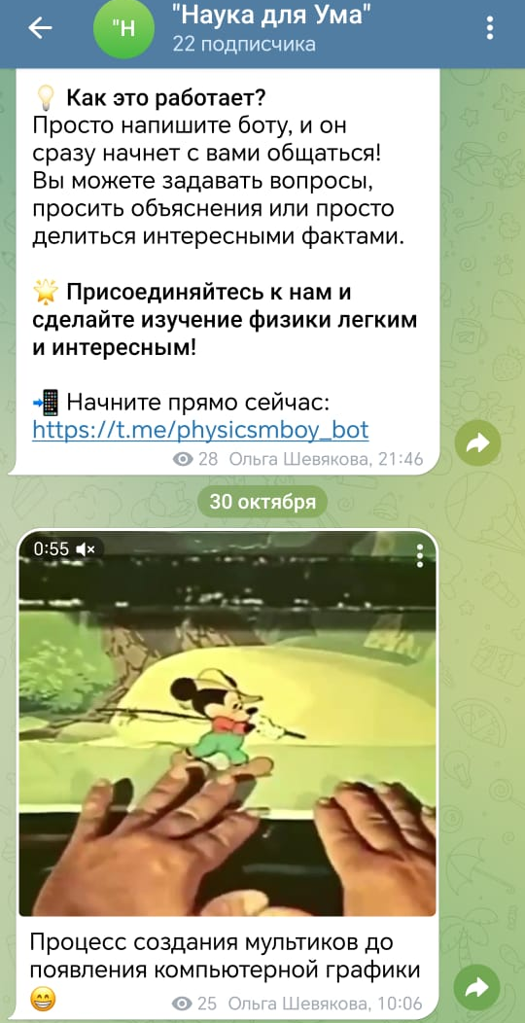
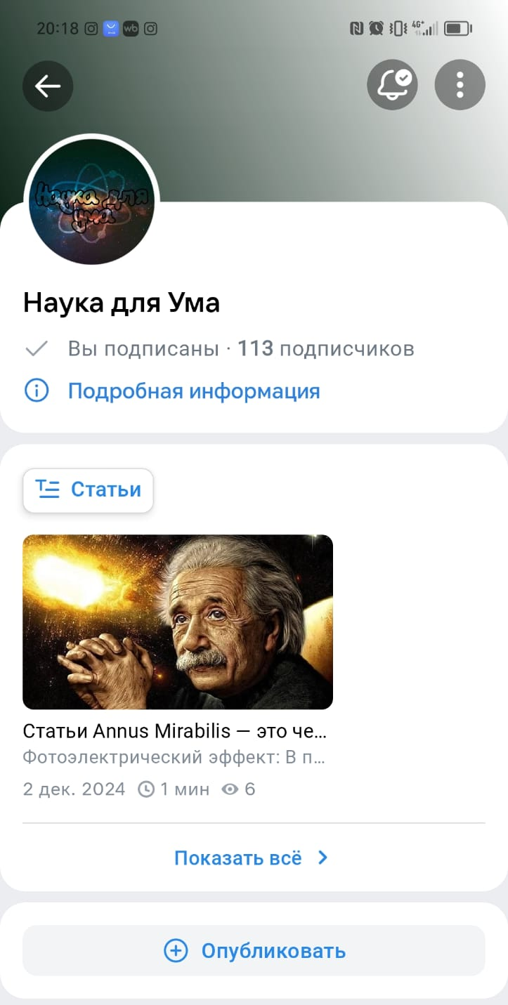
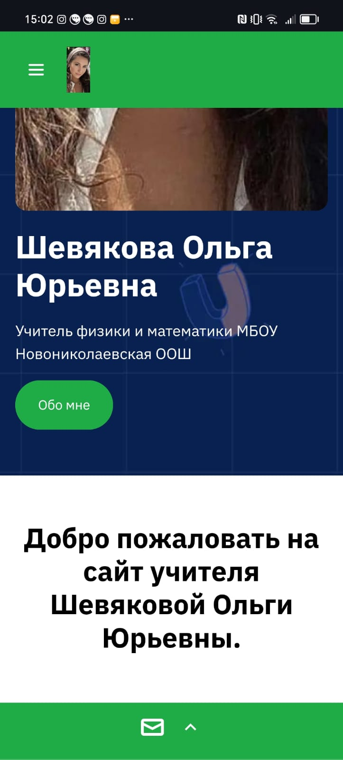
SfeduNet10И12Исследуй физику вместе с чат-ботом
https://t.me/nayka_dly
https://vk.com/club228036691
https://shevyakova.nethouse.ru/

Slide 14
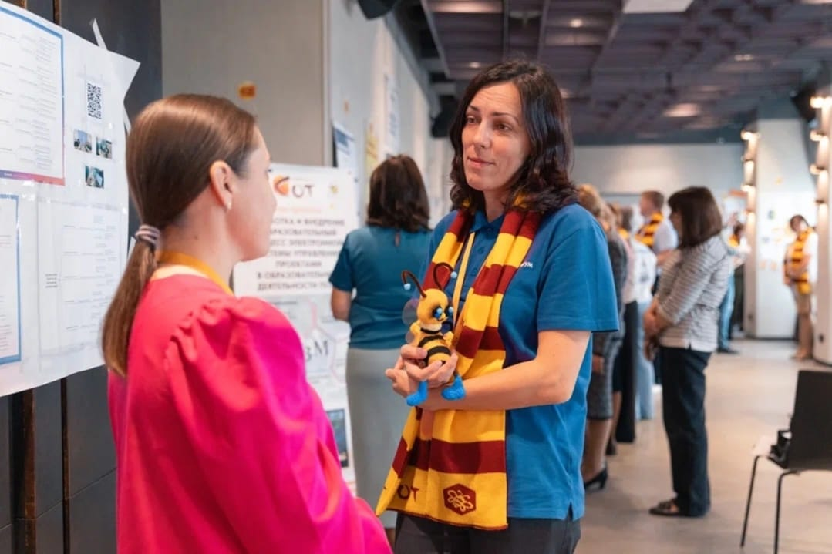

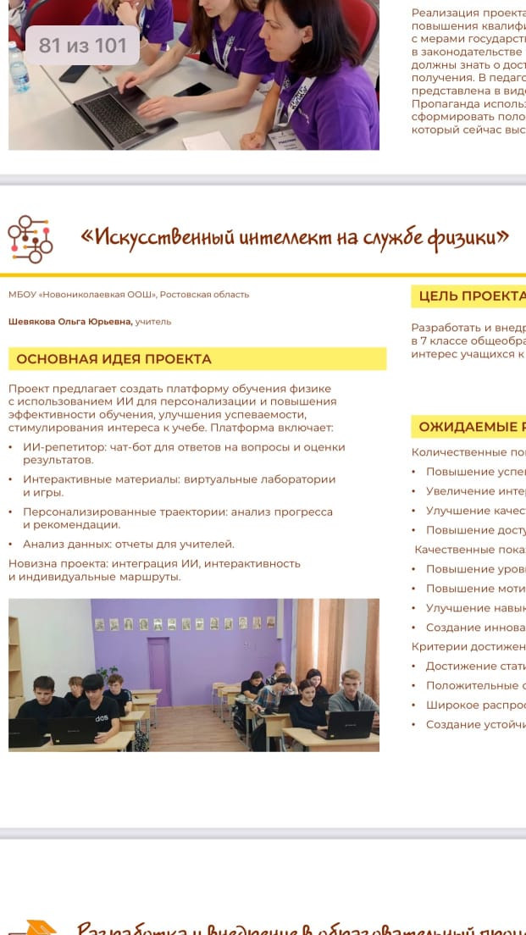
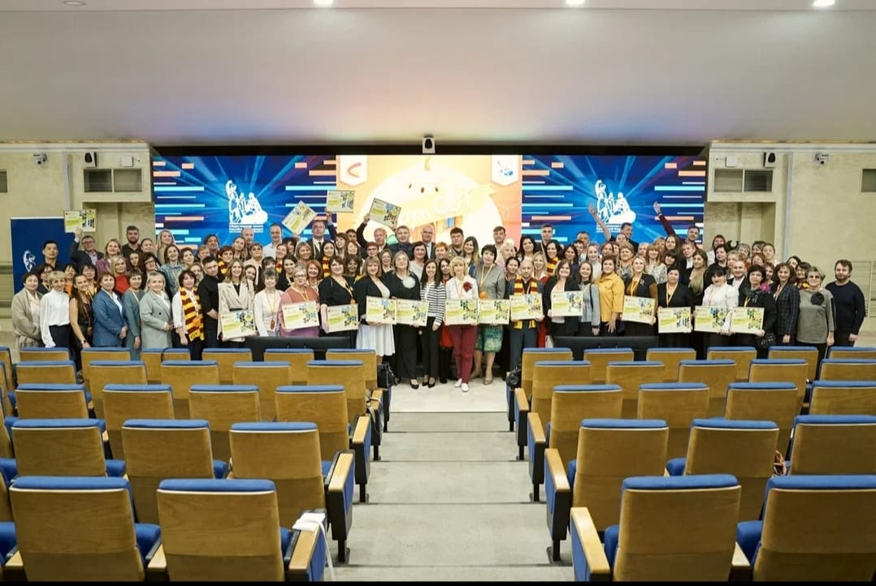
* Демонстрация вашего решения
Наш проект вышел в финал
Всероссийского конкурса
грантов СОТ 2024
С сквозные
О образовательные
Т траектории

Slide 15
Планы развития
Создание собственных учебных материалов
Инструменты для отслеживания успеваемости детей в физике, включая возможность получения отчетов
Платформа для общения педагогов,
обмена опытом и лучшими практиками
Интерактивные тесты для проверки знаний, которые могут быть адаптированы для разных уровней сложности
Мы постоянно работаем над улучшением функционала чат-бота. В случае ограничений мы можем быстро адаптировать его возможности, добавляя новые функции и обновляя базу знаний

Slide 16
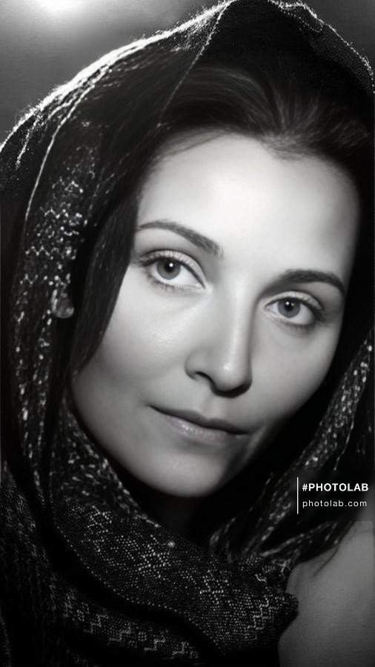
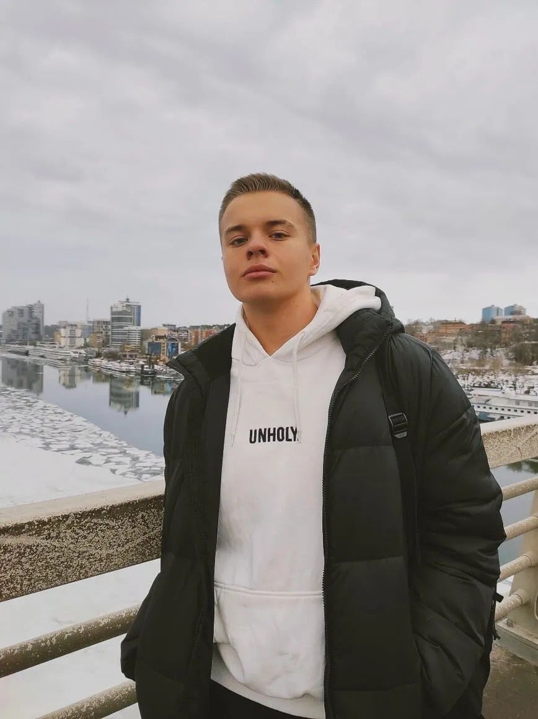
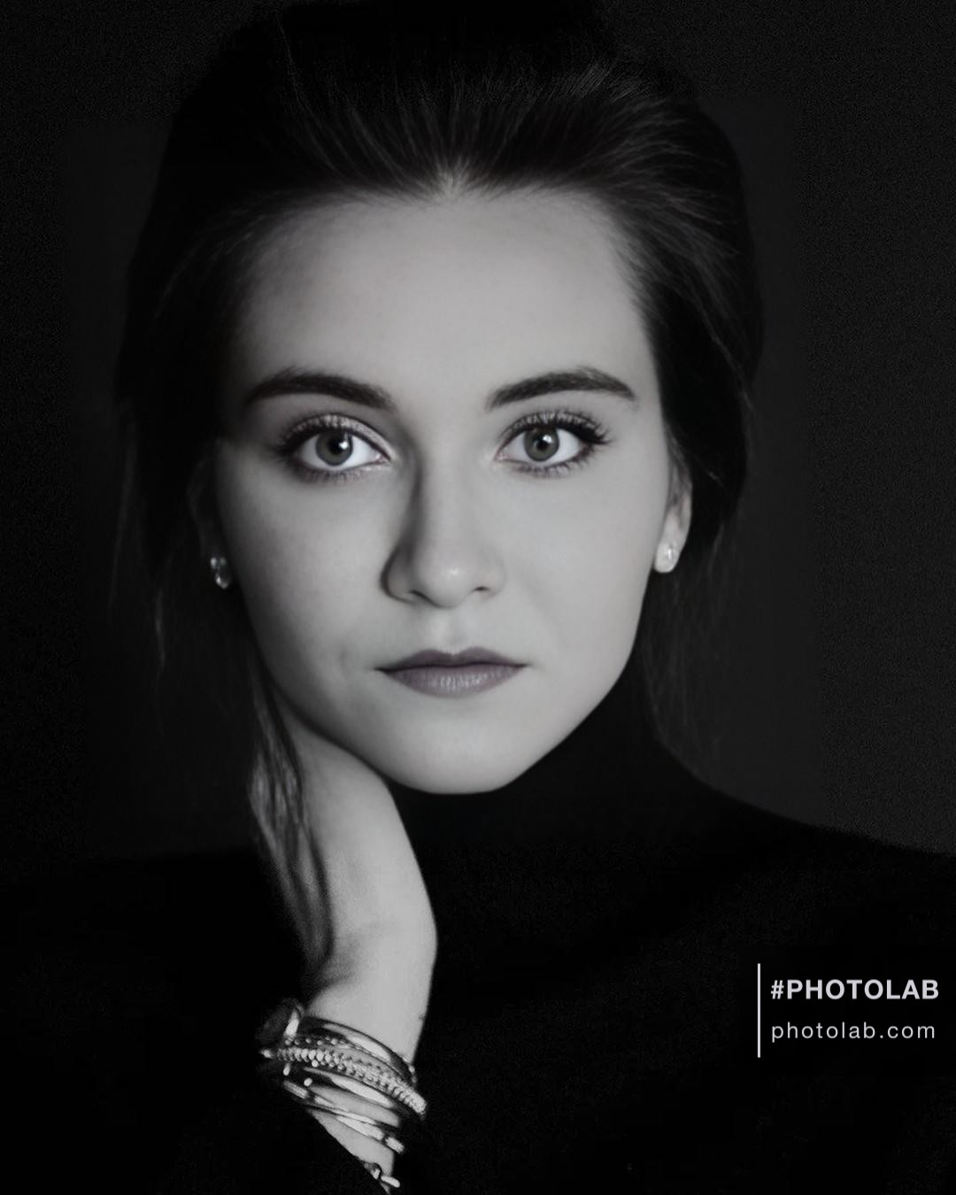
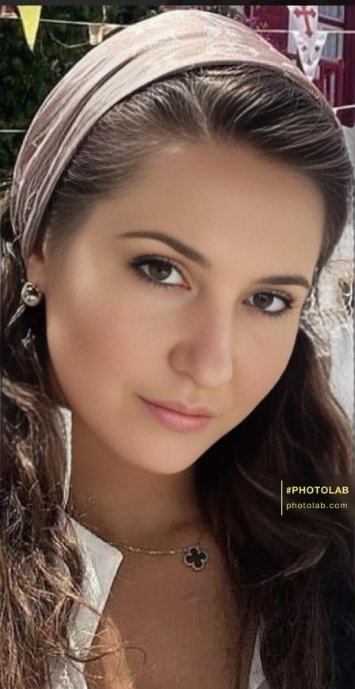
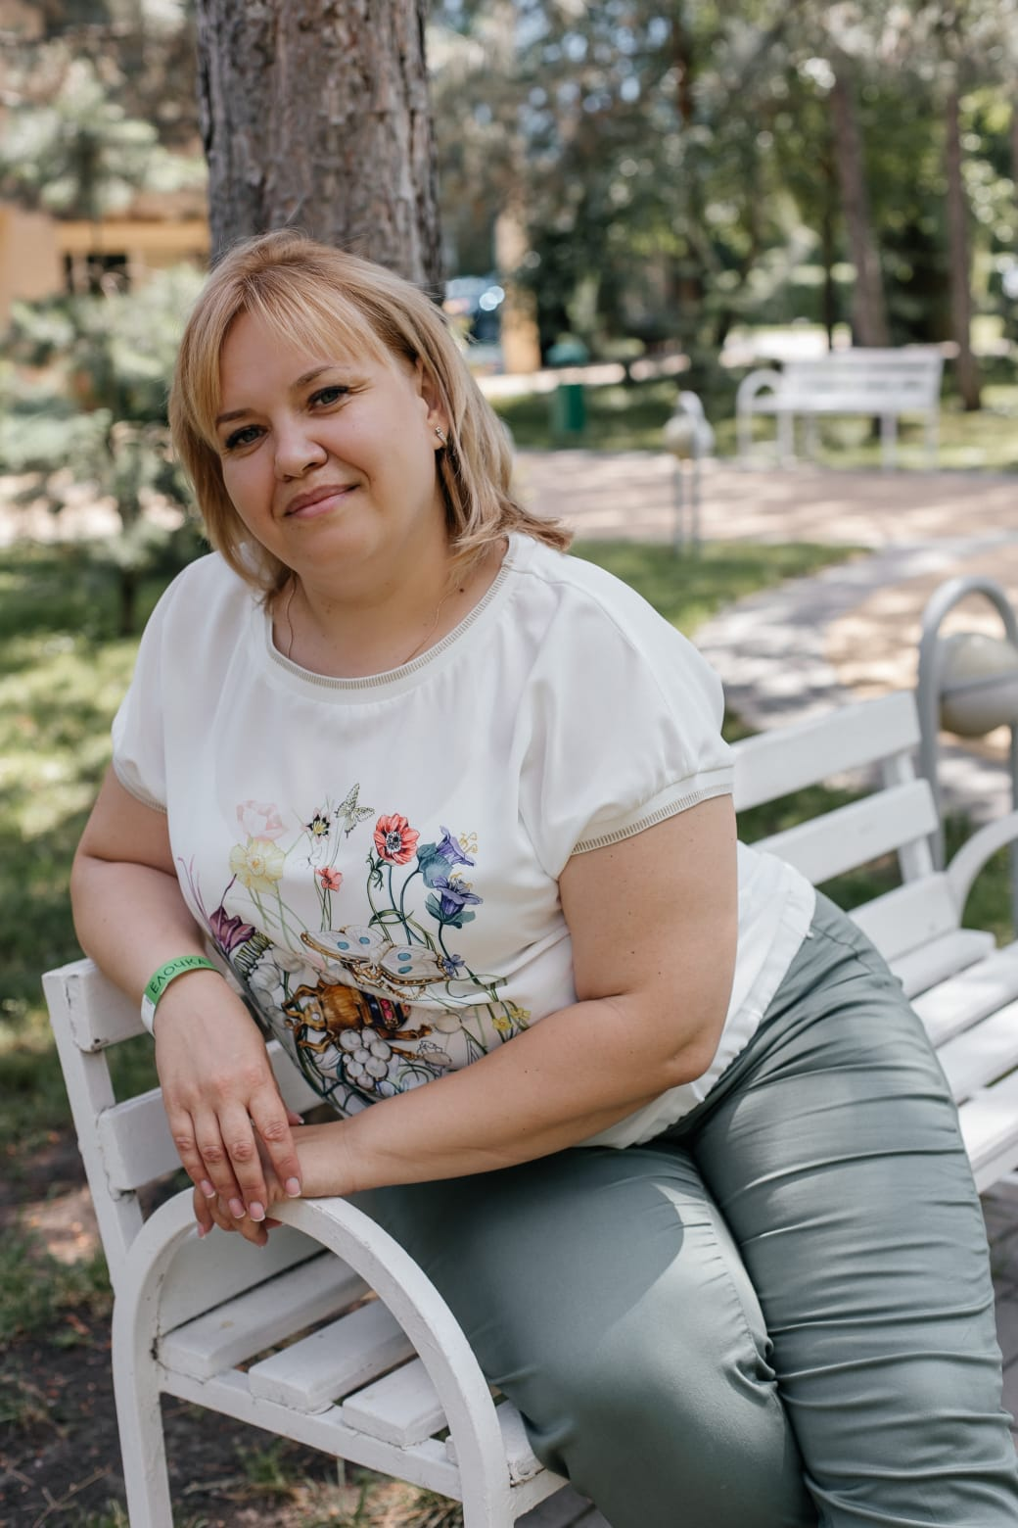
Команда «SfeduNetИсследуй физику вместе с чат-ботом
»
Шестакова
Татьяна
Николаевна
Наставник
Шестакова
Александра
Геннадьевна
Наставник
а
Тишенин
Владислав
Сергеевич
Тестировщик
Шевякова
Ольга Юрьевна
Лидер
Зацепилина
Юлия Алексеевна
Маркетолог
Контакты команды: 89885448874
osheviakova@sfedu.ru

Slide 17

Контакты
Контакты команды:
89885448874
osheviakova@sfedu.ru
Чат-бот
https://t.me/physicsmboy_bot
Шевякова
Ольга Юрьевна
Лидер

